Slide 1
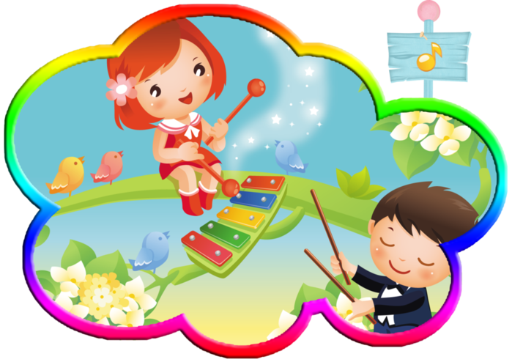
Знакомство дошкольников с детскими музыкальными инструментами
«МУЗЫКАЛЬНАЯ УГАДАЙКА»

Slide 2
А меня зовут ДОМИСОЛЬКА!
Notes:
Отгадай загадки и узнаешь названия инструментов!

Slide 3
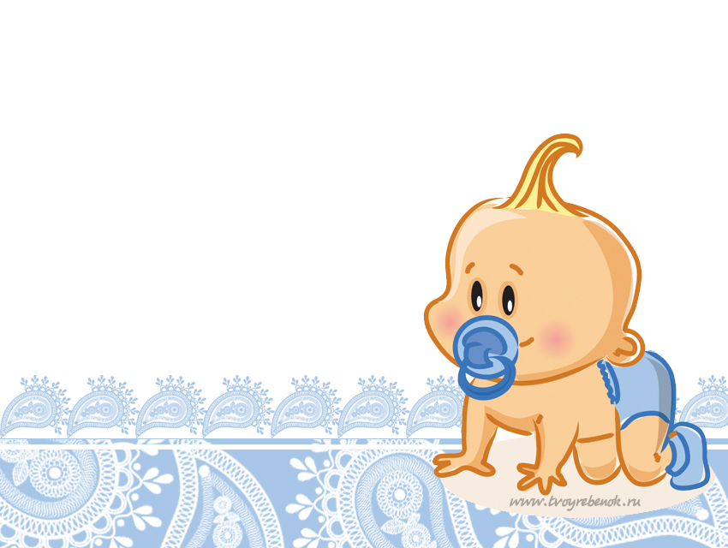
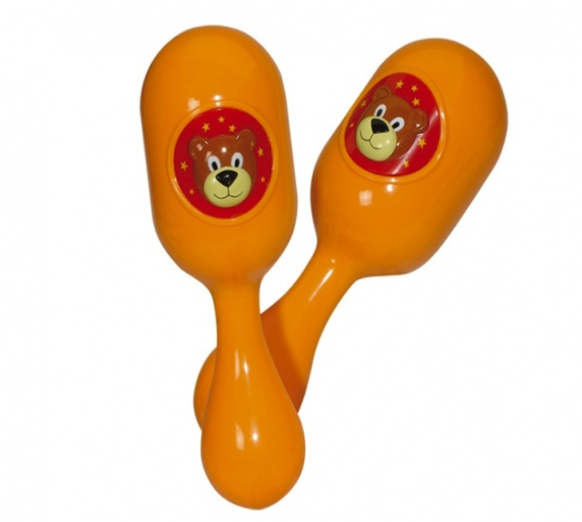
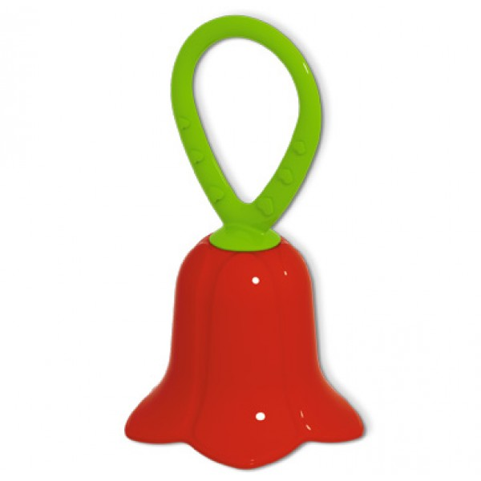
В НИХ ИГРАЮТ ОТ ДУШИ
ВСЕ РЕБЯТА МАЛЫШИ.
ЭТИ ЗВОНКИЕ ИГРУШКИ НАЗЫВАЮТ …
(ПОГРЕМУШКИ)

Slide 4
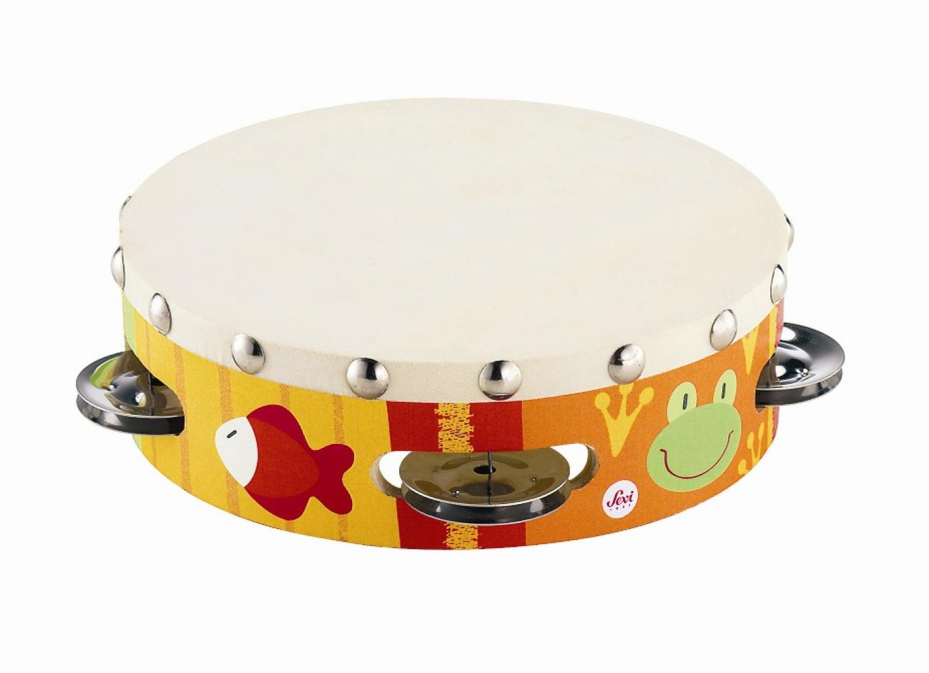
Я ИГРАЮ ОТ ДУШИ, РИТМ ОЧЕНЬ ТРУДЕН. ЧТО ЗВУЧИТ? СКОРЕЙ СКАЖИ! НЕПОСЕДА … (БУБЕН)

Slide 5
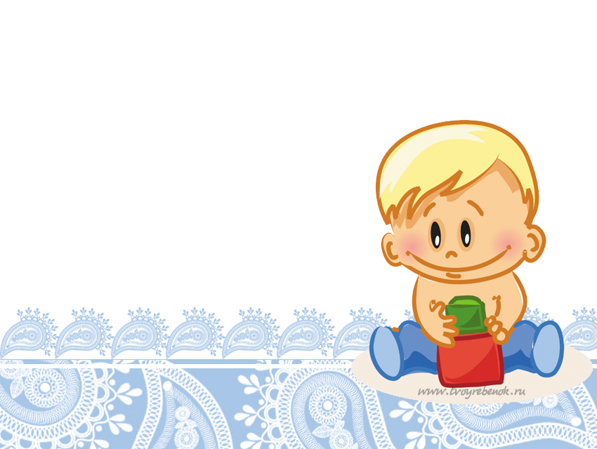
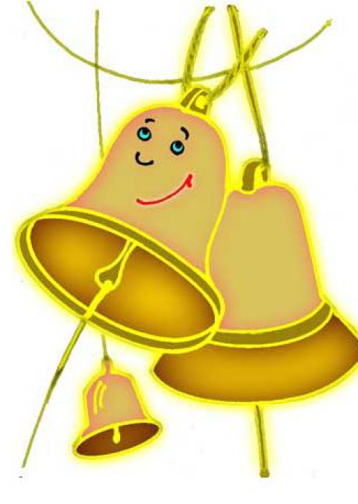
ОН ПОД ШАПОЧКОЙ СИДИТ,
НЕ ТРЕВОЖЬ ЕГО - МОЛЧИТ,
СТОИТ ТОЛЬКО В РУКИ ВЗЯТЬ,
И НЕМНОГО РАСКАЧАТЬ,
СЛЫШЕН БУДЕТ ПЕРЕЗВОН:
«Дили-дон, дили-дон!»
(КОЛОКОЛЬЧИК)

Slide 6
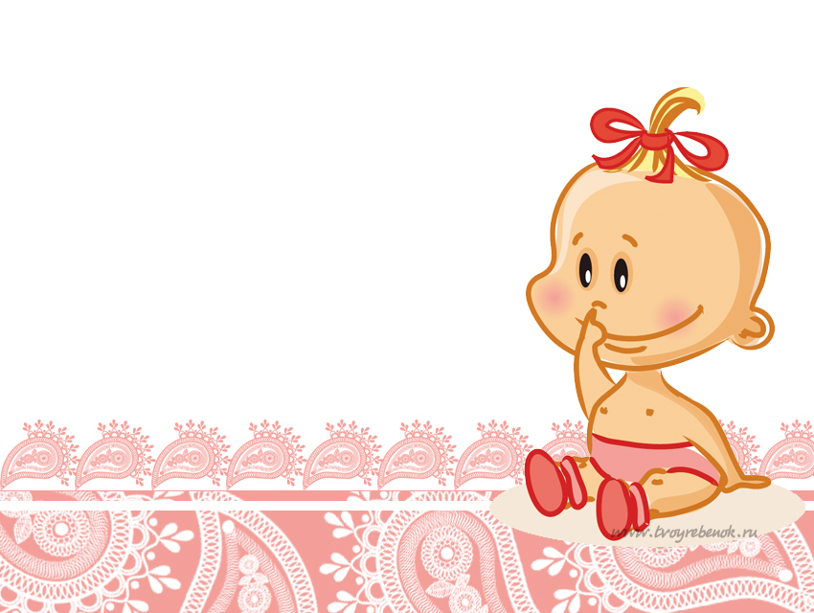
ЗВОНКО ПАЛОЧКИ УДАРЯТ, ВЫХОДИ СО МНОЙ ВПЕРЕД! НОГИ СРАЗУ ЗАШАГАЮТ, ПОЗОВУТ РЕБЯТ В ПОХОД. Трам-там-там, Трам-там-там!
Я – ВЕСЁЛЫЙ … ( БАРАБАН )

Slide 7
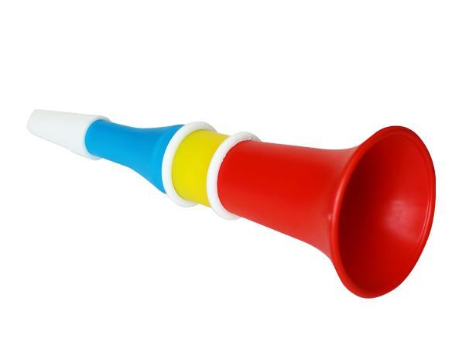
ОЧЕНЬ ВЕСЕЛО ПОЁТ,
ЕСЛИ ДУНЕТЕ В НЕЁ:
Ду-ду, ду-ду-ду!
Да-да, да-да-да!
ВОТ ТАК ПОЁТ ОНА ВСЕГДА.
НЕ ПАЛОЧКА, НЕ ТРУБОЧКА,
А ЧТО ЖЕ ЭТО? … (ДУДОЧКА )

Slide 8
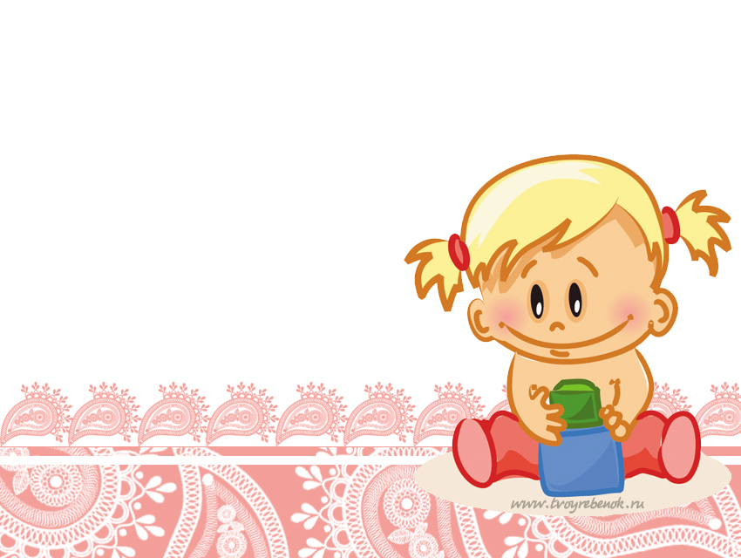
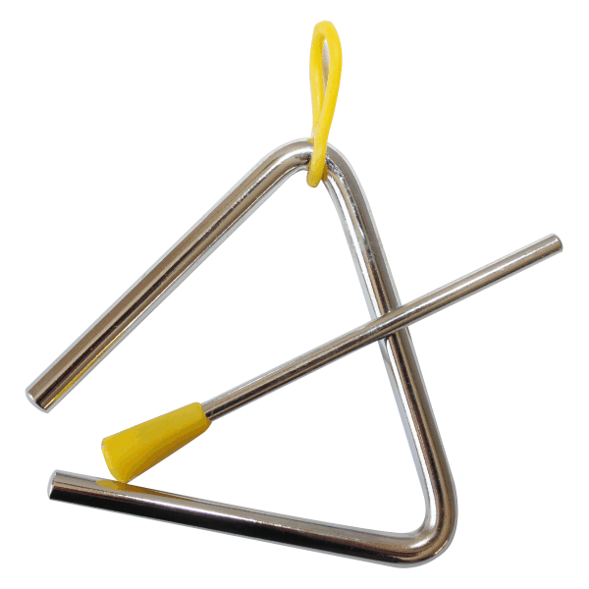
В САМЫЙ СКАЗОЧНЫЙ МОМЕНТ ВСТУПИТ ЭТОТ ИНСТРУМЕНТ, НО СОВСЕМ НЕ КАЖДЫЙ ЗНАЕТ, ЧТО В ОРКЕСТРЕ ОН ИГРАЕТ!
ТИХО, НЕЖНО ЗАЗВЕНИТ,
БУДТО ВСЕ ПОСЕРЕБРИТ. А ЗАТЕМ УМОЛКНЕТ СКОРО ПО СИГНАЛУ ДИРИЖЕРА. ЕГО ЗНАЕТ И ДОШКОЛЬНИК, ЧТО ЖЕ ЭТО? ..
(ТРЕУГОЛЬНИК)

Slide 9
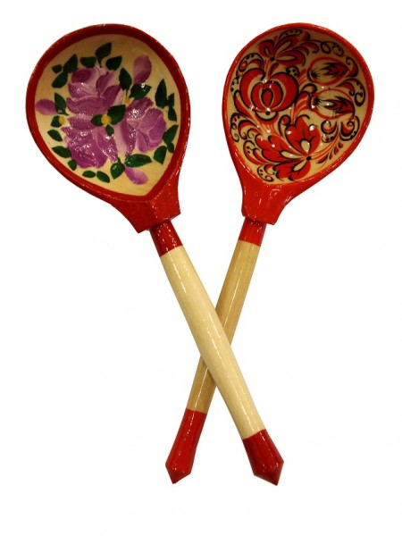
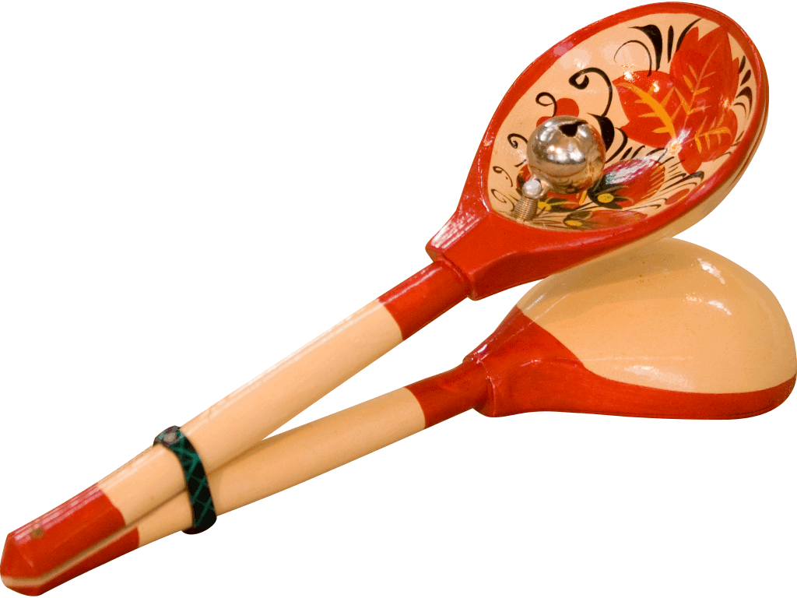
МОЖНО ХЛЕБАТЬ, А МОЖНО ИГРАТЬ? (ДЕРЕВЯННЫЕ ЛОЖКИ)

Slide 10
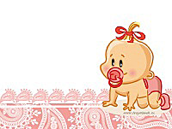
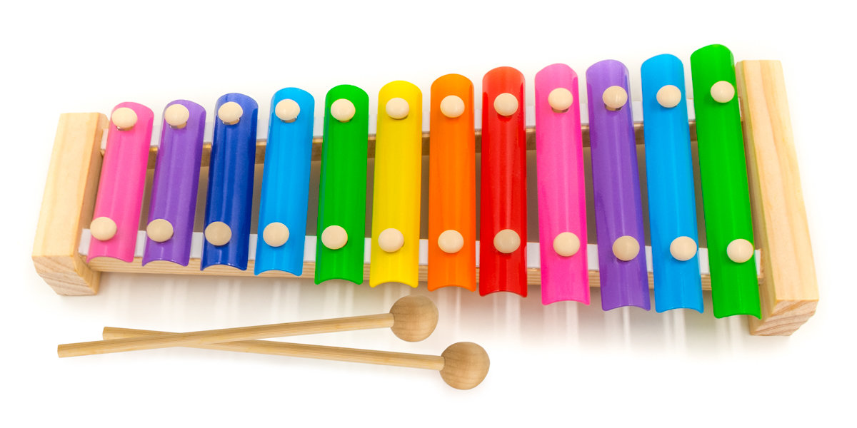
У НЕГО ПЛАСТИНКИ
ЗВОНКИЕ, КАК ЛЬДИНКИ,
ИЗ МЕТАЛЛА СДЕЛАН ОН ,
ЗВАТЬ ЕГО…. (МЕТАЛЛОФОН)

